Slide 1







UBND PHƯỜNG HƯNG ĐẠO
TRƯỜNG TIỂU HỌC ANH DŨNG
Chủ điểm: Những trải nghiệm thú vị
Nói và nghe:
Kể chuyện Chó Đốm con và mặt trời

Slide 2




Slide 3
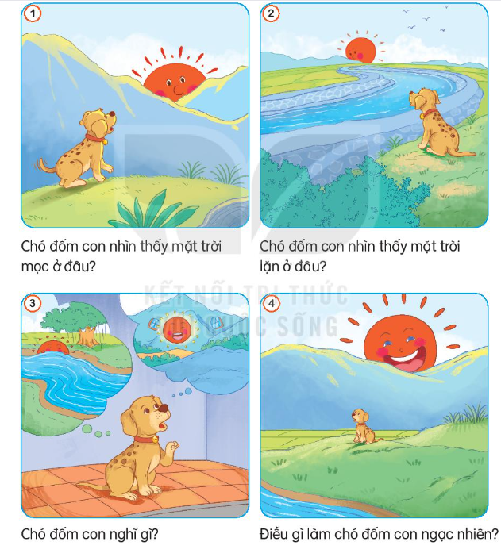
Chó đốm và mặt trời
Dự đoán
nội dung
câu chuyện

Slide 4


Nghe kể
Chó đốm và mặt trời
Lắng nghe
và ghi nhớ

Slide 5
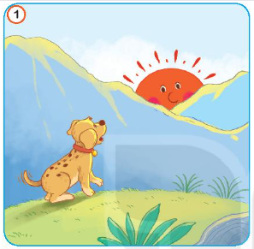
Chó đốm và mặt trời
Mặt trời mọc từ chân núi phía đông
Chó đốm con nhìn thấy mặt trời mọc ở đâu?

Slide 6
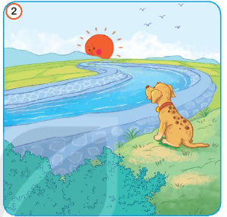
Chó đốm và mặt trời
Mặt trời lặn xuống dòng sông phía tây
Chó đốm con nhìn thấy mặt trời mọc ở đâu?

Slide 7
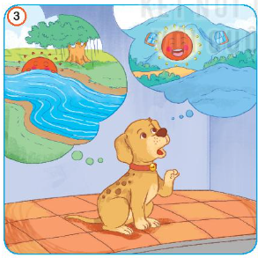
Chó đốm và mặt trời
Chó đốm nghĩ rằng mặt trời có 2 cái nhà, một cái ở chân núi phía đông, một cái ở dùng song phía tây.
Chó đốm con nghĩ gì?

Slide 8
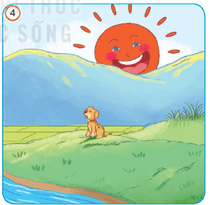
Chó đốm và mặt trời
Mặt trời vẫn cứ mọc ở đằng đông, trong khi chó đốm vẫn cứ chờ ở phía tây.
Điều gì làm chó đốm con ngạc nhiên?

Slide 9


Chó đốm và mặt trời
1. Đúng nội dung
2. Sử dụng ánh mắt,
cử chỉ, giọng điệu

Slide 10
Nhóm kể trước lớp
Chó đốm và mặt trời
Lắng nghe
và nhận xét

Slide 11
Em có thể giải thích cho chó đốm về hiện tượng này không
Ta tưởng rằng trái đất đứng yên, mặt trời di chuyển. Nhưng thực chất là trái đất quay xung quanh mặt trời, tạo nên hiện tượng ngày và đêm. Con người không cảm nhận được trái đất đang di chuyển mà tưởng mặt trời chuyển động.

Slide 12




